Slide 1
конфлікти
ПОНЯТТЯ, ТИПИ І ВИДИ КОНФЛІКТІВ

Slide 2
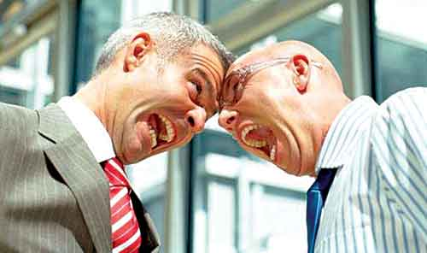
ЩО ТАКЕ «КОНФЛІКТ»?
З латини: conflictus - зіткнення, сутичка.

Slide 3
ЯКІ АСОЦІАЦІЇ ВИКЛИКАЄ СЛОВО «КОНФЛІКТ»?
Непорозуміння.
Стрес.
Незадоволення.
Гнів.
Образа.
Суперечка.
Зіткнення.
Ворожість.

Slide 4
ФОРМУЛА КОНФЛІКТУ: КС + І = К
КС (конфліктна ситуація) - це протиріччя, що
нагромадилися створюючи причину конфлікту;
І (інцидент) - збіг обставин, що є
приводом конфлікту;
К - конфлікт.

Slide 5
Учасники конфлікту діляться на три типи:
Первинні групи – безпосередні учасники конфлікту, які знаходяться в стані взаємодії з приводу досягнення об'єктивно чи суб'єктивно несумісних цілей.
Вторинні групи, які намагаються бути невмішаними безпосередньо в конфлікт, але вносять свій вклад в розпалювання конфлікту.
Треті сили, зацікавлені у вирішенні конфлікту.

Slide 6
Виникнення конфліктної ситуації, її гострота, схильність до розвитку чи, навпаки, до згасання, залежить від особистих якостей людей, які беруть участь у ситуації.

Slide 7
Але при цьому конфлікт швидко вирішується, якщо хоча б один з учасників конфліктної ситуації володіє стратегіями поведінки в конфліктних ситуаціях.

Slide 8
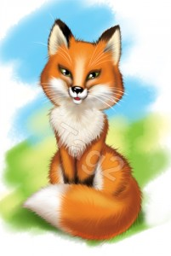
СТРАТЕГІЇ ПОВЕДІНКИ В КОНФЛІКТІ
Пристосування («ведмежатко») - згладжування протиріч, навіть на шкоду власним інтересам.
Компроміс («лисиця») - взаємні поступки, при яких кожна сторона щось виграє, і щось втрачає.

Slide 9
Співробітництво («сова») - спільне вироблення рішень, що максимально задовольняють інтереси усіх сторін.

Slide 10
Ігнорування («черепаха») - спроба (або прагнення) виходу з конфліктної ситуації, не вирішуючи її, відсутність прагнення до кооперації та спроб досягнути власних цілей.
Суперництво («акула») - відкрита боротьба за свої інтереси всупереч інтересам супротивної сторони, завзяте відстоювання своєї позиції.

Slide 11
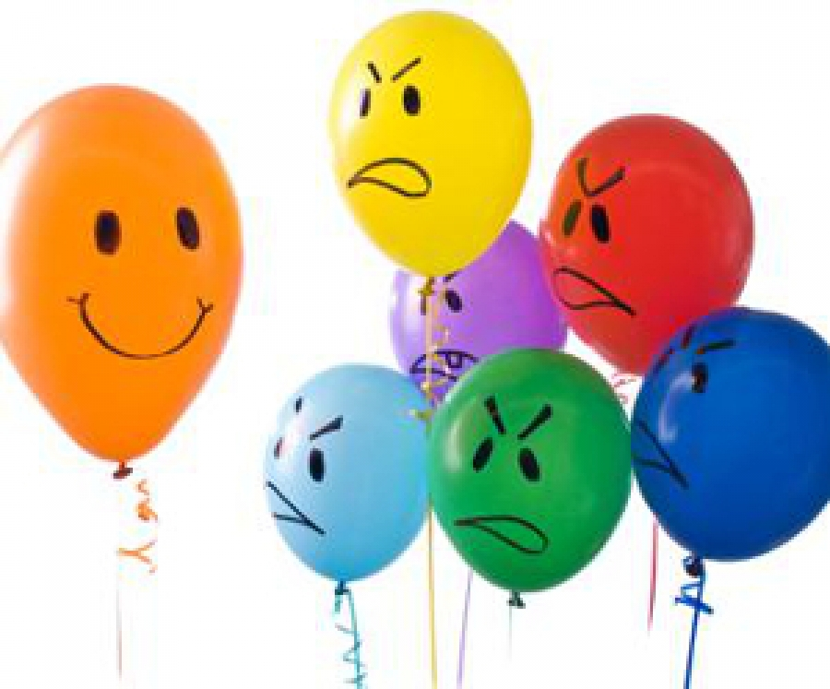
НАЙПОШИРЕНІШІ МІФИ ПРО КОНФЛІКТИ
Конфлікт – це погано.
Єдиний можливий результат конфлікту: хтось виграє – хтось програє.
Тільки погані працівники спричиняють конфлікти.
Конфлікт вирішиться сам собою, якщо його не поглиблювати.

Slide 12
МОЖНА ВИДІЛИТИ ТАКІ ФАЗИ РОЗВИТКУ МІЖНАРОДНОГО КОНФЛІКТУ:
Перша фаза конфлікту — це формування ставлення протилежних сторін одна до одної, яке зазвичай виражається в більш-менш конфліктній формі.
Друга фаза — це суб'єктивне визначення конфліктуючими сторонами своїх інтересів, цілей, стратегій і форм боротьби для вирішення суперечностей.
Третя фаза — пов'язана із залученням до конфлікту економічних, політичних, ідеологічних, психологічних, моральних, правових, дипломатичних засобів, а також інших держав, через блоки або договори.
Четверта фаза — передбачає наростання боротьби до найбільш гострого політичного рівня — міжнародної політичної кризи, яка може охопити відносини безпосередніх учасників, держави певного регіону, інших регіонів. На цій фазі можливий перехід до застосування військової сили.
П'ята фаза — міжнародний збройний конфлікт, який може розвинутися до високого рівня збройної боротьби із застосуванням сучасної зброї, можливим залученням спільників.

Slide 13
ПРИЧИНИ КОНФЛІКТІВ
розподіл ресурсів (вони завжди обмежені, а претендує на їх використання кілька сторін):
різниця у цілях (спеціалізація, конкретизація та дроблення на підрозділи передбачає їх різну стратегічну спрямованість);
взаємозалежність у досягненні результату (вимагає співробітництва, хоча, реалізовуючи власні завдання, люди інколи нехтують іншими);
різниця в уяві та цінностях (відсутність об'єктивної оцінки ситуації):
незадовільні комунікації (відсутність повної та достовірної інформації);
різниця у досвіді та манері поведінки;
різка зміна подій чи умов.

Slide 14
Універсальним джерелом конфліктів є несумісність претензій конфліктуючих сторін за умов обмеженості можливостей їх задоволень.
Приводом для конфлікту може стати незначний випадок.
Мета конфлікту полягає в досягненні власних інтересів за рахунок інтересів інших.

Slide 15
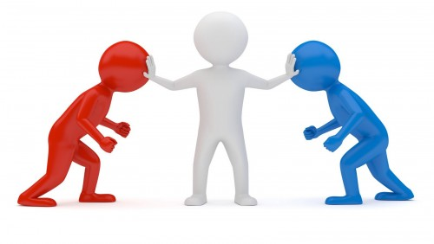
ФУНКЦІЇ КОНФЛІКТУ
ПОЗИТИВНІ
Соціально-діагностична
Регулююча
Інтегративна
Інноваційна
Комунікативна
Соціально-психологічна
НЕГАТИВНІ
Дестабілізуюча
Дезорганізуюча
Надлишково-витратна

Slide 16
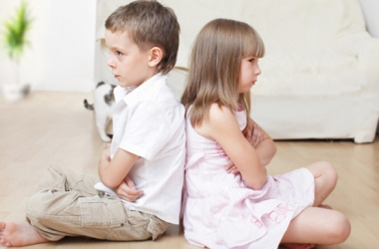
ПОЧАТОК КОНФЛІКТУ.
Власне конфлікт починається з певних дій, які спрямовані проти іншої сторони. Дії такі:
аналіз аргументів своїх і суперника,
пошук союзників конфлікту,
«розвідка боєм», тощо.

Slide 17
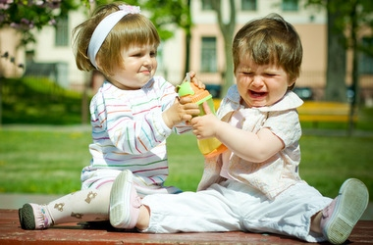
КУЛЬМІНАЦІЯ КОНФЛІКТУ.
Відбувається демонстрація своїх аргументів і критикуються аргументи супротивника.
Використовується метод провокації, щоб виправдати свої дії в очах «громадської» думки, або для того, щоб підштовхнути супротивника до помилкових дій.

Slide 18
ВИРІШЕННЯ КОНФЛІКТУ.
Має три вірогідні варіанти:
поступки однієї із сторін, що закінчується підкоренням однієї зі сторін або її знищенням;
компроміс як результат рівності конфліктуючих сил;
учасники конфлікту самі стають жертвами третьої сторони, яка раніше не приймала участі в конфлікті.

Slide 19
Схема ПОДОЛАННЯ КОНФЛІКТУ
Виявлення реальних причин конфліктів
Визначення проблеми конфлікту
Виявлення реальних і прихованих учасників конфлікту
Подолання конфліктної ситуації
Подолання інциденту

Slide 20
ВИСНОВКИ
Конфлікт є процесом. Йому властиві мінливість та динаміка. Цим він подібний до життя.
Конфлікти супроводжують всі соціальні процеси, набуваючи різних форм – від смертельних загроз до інноваційних факторів.
Вміти уникати конфліктів – корисна навичка, але зуміти жити із ними – ще корисніше.

Slide 21
І ПАМЯТАЙТЕ, ЩО…
«Ви не зможете поручкатися з другом, якщо у вас обох стиснені кулаки».
Індіра Ганді.

Slide 22
Визначте, на яких репліках ще можна запобігти конфлікту.

Slide 23
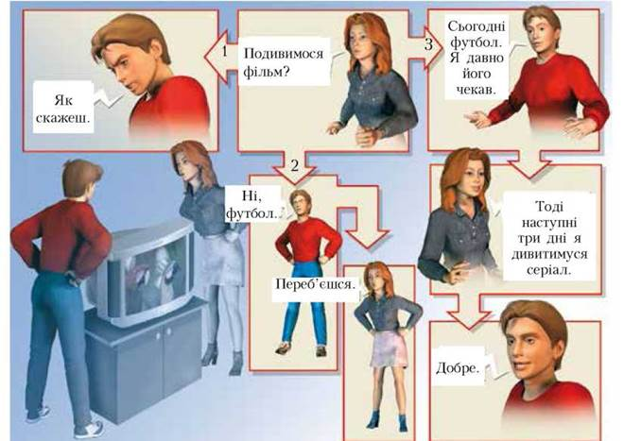
Визначте стратегії поведінки сторін в конфлікті.

Slide 24
Список правил «Як уникнути конфліктів»
1. Стримуйте емоції.
2. Не накручуйте себе
«Менше думаю - більше сміюся ».
3. Вибирайте правильний час
4. Шукайте причину, а не наслідок.
5. Живете в моменті зараз
6. Не накопичуйте проблеми.
7. Не таїти образу
8. Не ображайте
9. Слідкуйте за тоном.
10. Не влаштовуйте істерик.
Запам'ятайте, при правильному підході, будь-яку агресію можна звести до мінімуму.

Slide 25
Дякую за увагу!

